Slide 1
REST con Spring 5
WebFlux
Diciembre 2019

Slide 2
Agenda
Introducción
Reactive Streams
Project Reactor
WebFlux
Demo
Siguientes pasos
Recomendaciones

Slide 3
Introducción
Contexto
Motivaciones

Slide 4
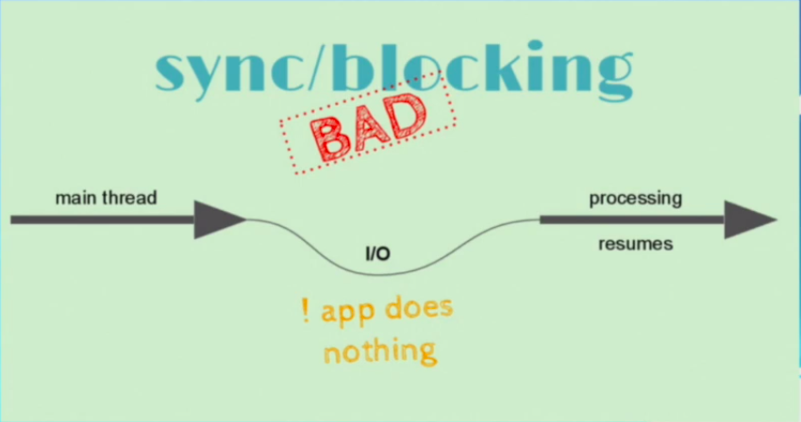
Invocación Síncrona

Slide 5
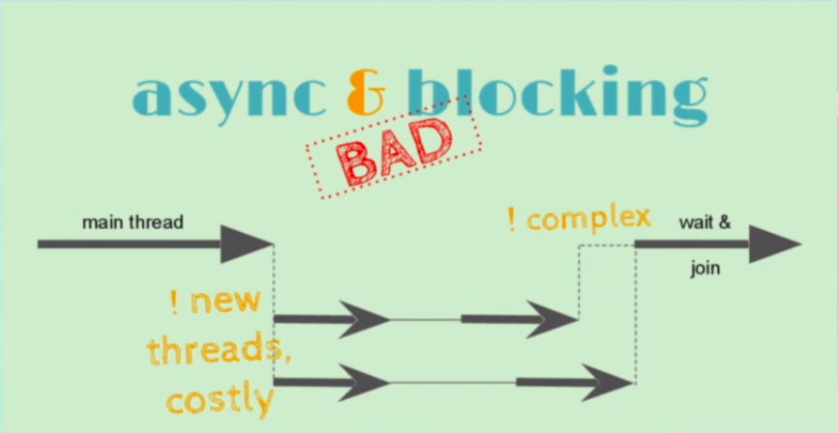
Invocación Asíncrona

Slide 6
Reactive Streams
Es una especificación Java
Un estándar asíncrono para procesamiento de Streams
A partir de Observable

Slide 7
Reactive Streams
Una iniciativa que provee un estándar para procesamiento de streams asíncronos para evitar bloqueos por back-presure.
Esto abarca esfuerzos enfocados a entornos de runtime (JVM y JavaScript) como también protocolos de red.

Slide 8
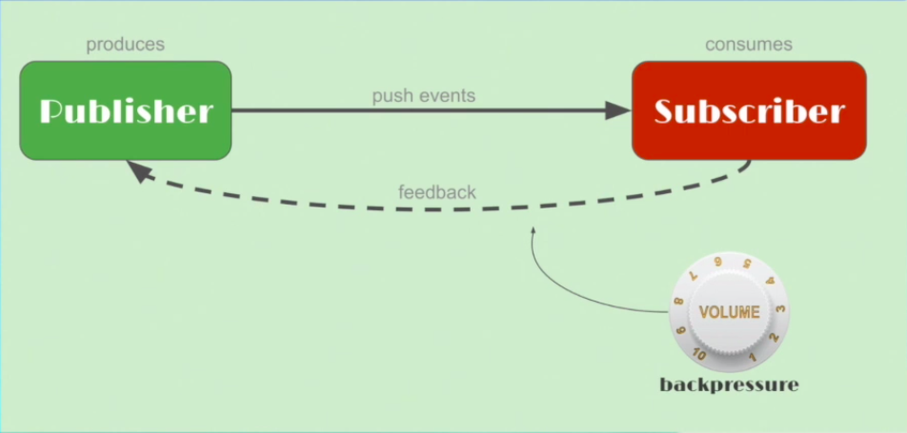
Reactive Streams

Slide 9
Project Reactor
Reactive Java (http://reactivex.io/)
No es parte de Spring
RxJava
Reactor
Akka
VertX

Slide 10
Project Reactor
Hace uso de RxJava
Componer secuencias
Asíncronamente
Basado en eventos
Usando operadores no bloqueantes

Slide 11
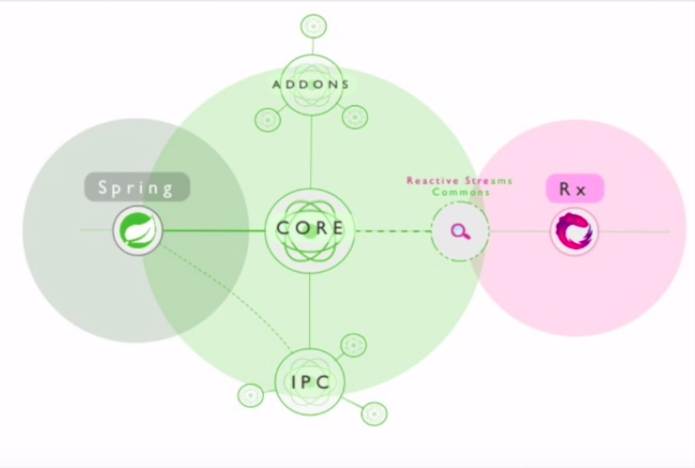
Project Reactor

Slide 12
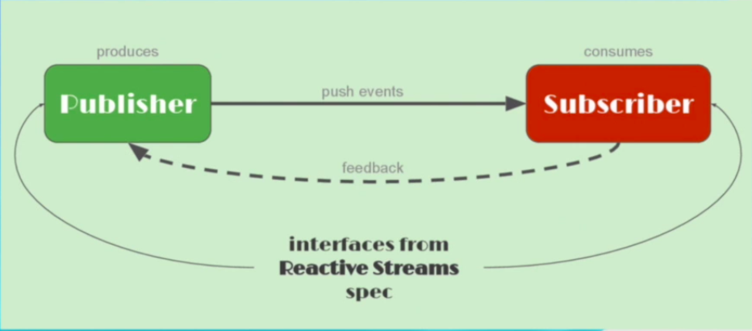
Project Reactor

Slide 13
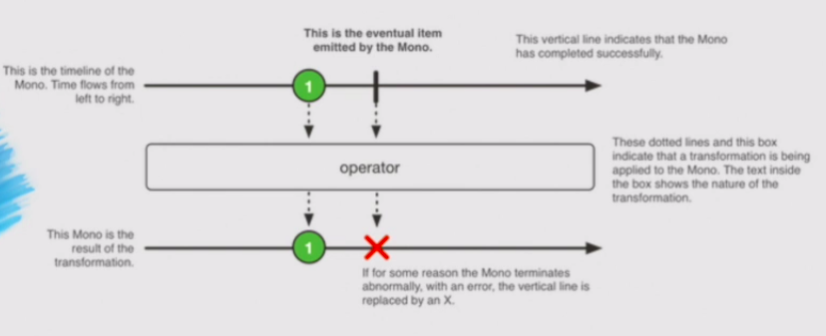
Mono

Slide 14
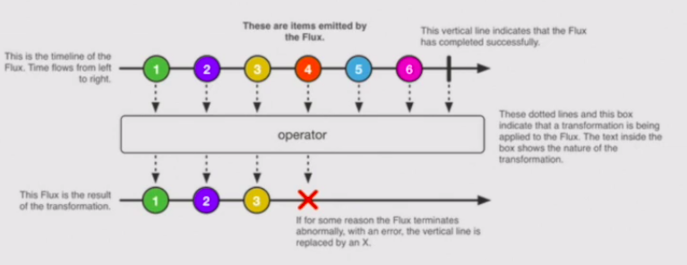
Flux

Slide 15
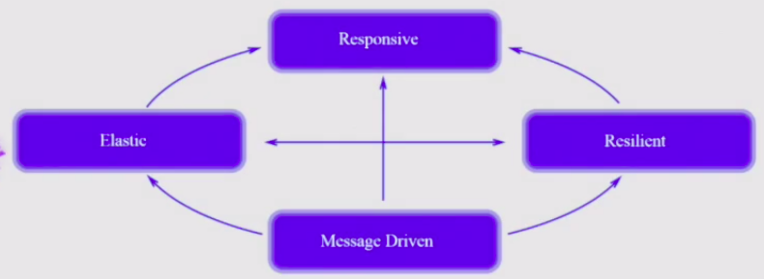
Reactive Manifesto

Slide 16
WebFlux
Web reactiva con Spring
Se puede hacer programación reactiva sin que sea Web

Slide 17
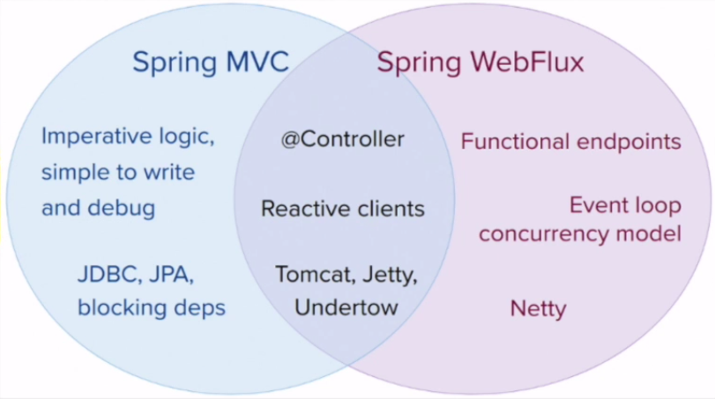
WebFlux

Slide 18
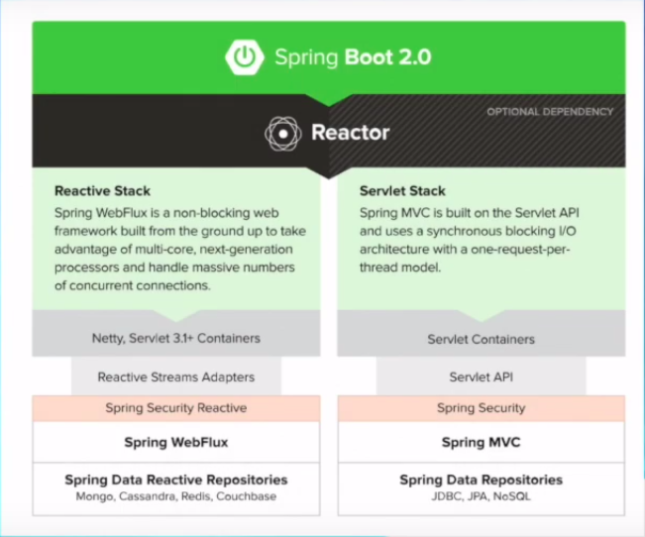

Slide 19
Demo
Github: uurl/DevOps-course

Slide 20
Siguientes Pasos
Spring Reactive Data
Spring Reactive JPA ?
Spring Data R2DBC

Slide 21
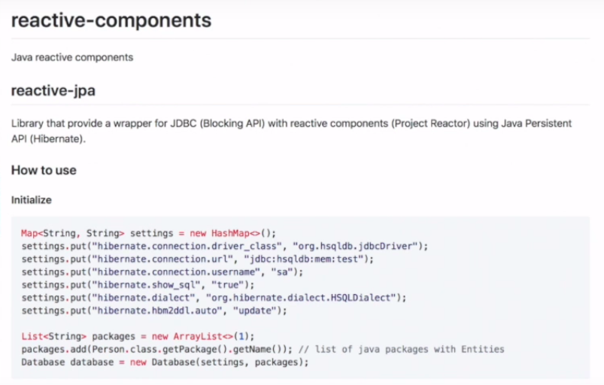

Slide 22
Recomendaciones
¿Reactivo o No-Reactivo?
Si tienes una aplicación hecha en MVC que funciona bien, no hay necesidad de cambiar.
La programación imperativa es la forma más fácil de programar, entender y depurar código.
El problema es que en su mayoría es código bloqueante.

Slide 23
Recursos
Project Reactor
https://projectreactor.io/learn
https://stackabuse.com/spring-reactor-tutorial
Spring WebFlux
https://docs.spring.io/spring/docs/current/spring-framework-reference/web-reactive.html
http://www.baeldung.com/spring-webflux

Slide 24
EOF

